Slide 1
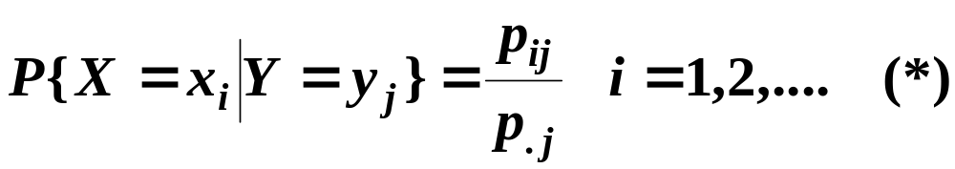
§3.3 条件分布
一.条件分布律
设(X, Y)的联合分布律为:
若P {Y = y_{j}}>0, 则在事件{Y = y_{j}} 发生的条件下事件{X=x_{i}} i= 1,2, … 发生的条件概率为

Slide 2
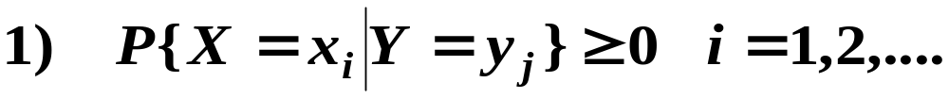
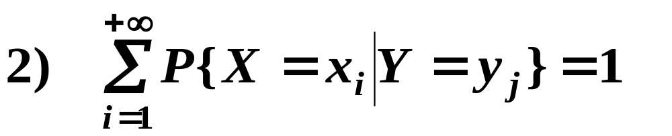
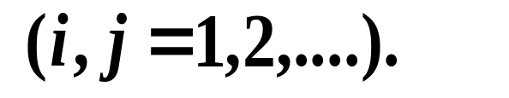
此概率数列具有分布律的性质:
现实
称(*)为在Y=y_{j}的条件下,随机变量X 的条件分布律.
乘法公式
(*)式可以等价地改写为

Slide 3
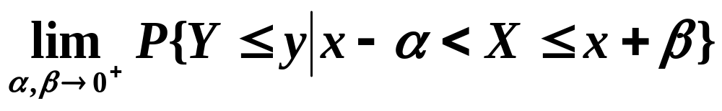
例
射击问题
矿山事故问题
思考 定义连续性随机变量的条件分布会遇到
什么问题？
二.条件概率密度
定义3.3.1 给定 x∈R , 对任意α > 0，β > 0 有 P{ x − α < X ≤ x +β }>0 , 且对任意y ∈R , 极限

Slide 4
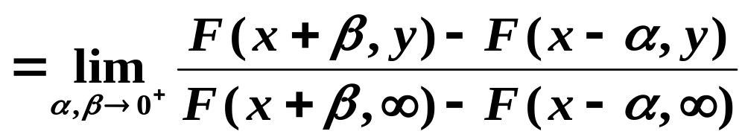
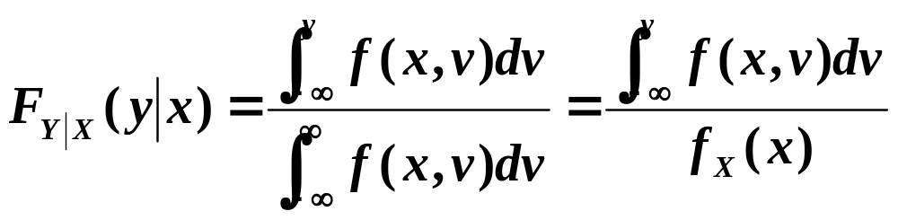
y是自变量
x是固定值
存在. 称此极限函数为在X= x的条件下, 随机变量Y的条件分布函数, 记作 F_{Y|X}(y |x).
若(X,Y)是连续型随机变量,且满足f(x, y), f_{X}(x) 在(x, y)附近连续,且 f_{X}(x) >0 则有

Slide 5
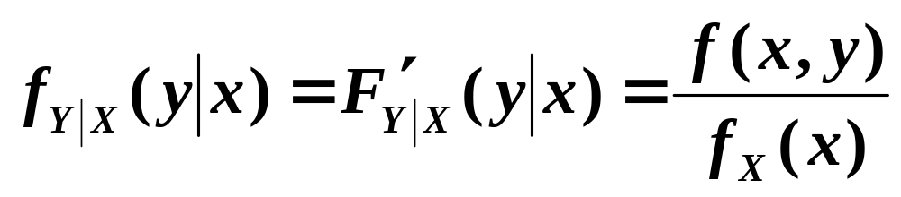

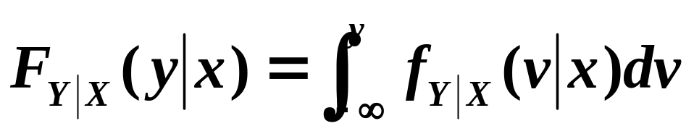
y是自变量
x是固定值
称
为在X=x 的条件下随机变量Y的条件概率密度.
同理在Y = y 的条件下随机变量X的条件概率密度为
条件分布与一般分布具有几乎相同的概率性质, 例如：

Slide 6
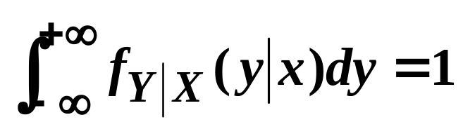
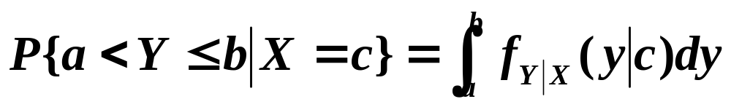
在“X=c”的条件下，随机事件{a<Y≤b}的条件概率为
条件密度例
条件概率计算
例
由事件独立性定义得到随机变量独立性定义，你能否给出随机变量X 与Y 相互独立的另一等价条件？
思考题

Slide 7
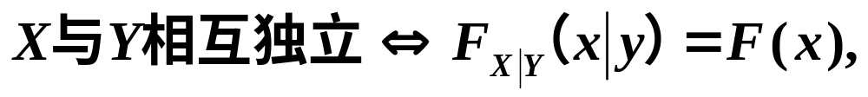

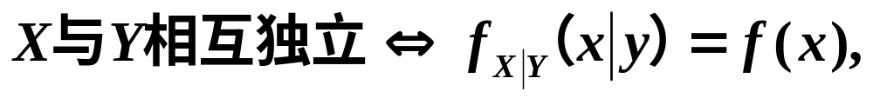
对所有(x, y)∈R₂成立.
对几乎所有(x, y)∈R₂成立.

Slide 8
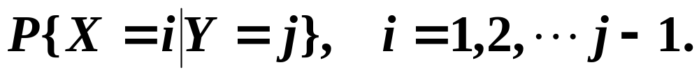
例3.3.1 某射手进行射击，击中目标两次则停止射击, 每次的命中率为p (0＜p＜1), 令X 表示第一次命中目标时的射击次数，令Y表示第二次命中目标时的射击次数，求条件分布律
1
2
…
i
…
j
解 P{X= i, Y=j}= p²(1－p) ^{j－2} ,
( 1≤i＜j＝2,3, …)

Slide 9
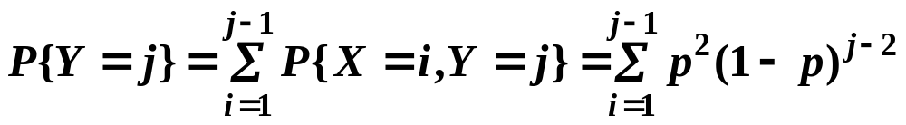
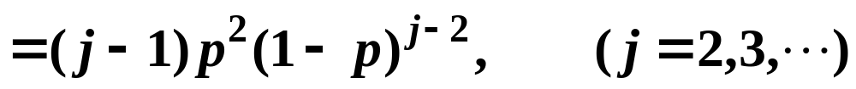
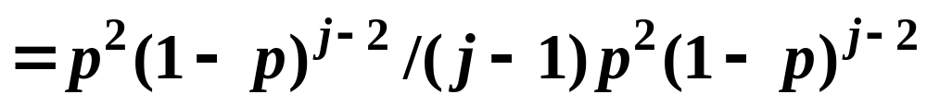
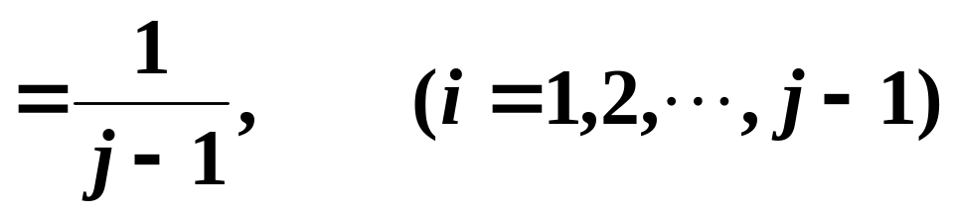
当 j＝2, 3, …时，条件分布律存在


Slide 10
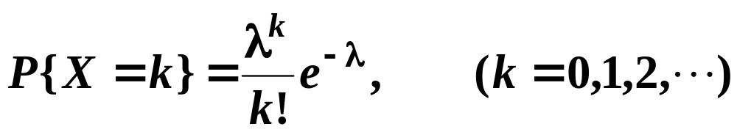
例3.3.2 某矿山一年内发生的事故总数X～P(λ)，一个事故是致命的概率为p (0＜p＜1)，设一年内发生致命事故的次数为Y, 试写出Y的分布律.
解 已知
在发生 k 次事故的条件下(即{X=k}已发生)，Y 的条件分布律为

Slide 11
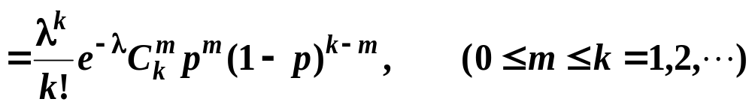
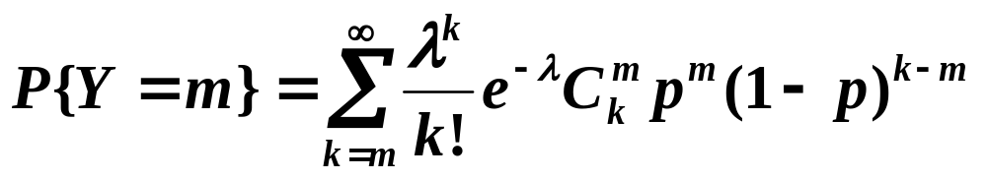
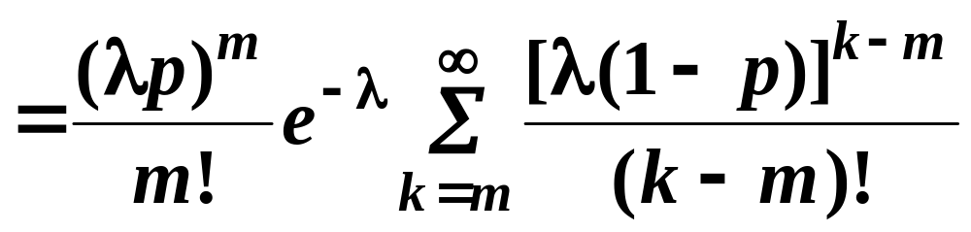
乘法公式
故(X, Y) 的联合分布律为
Y 的分布律为

Slide 12
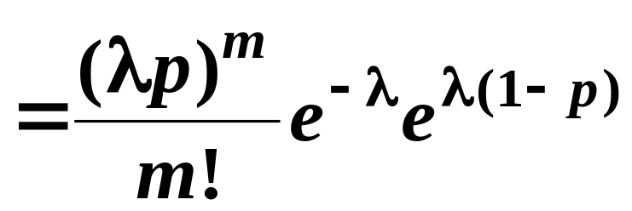
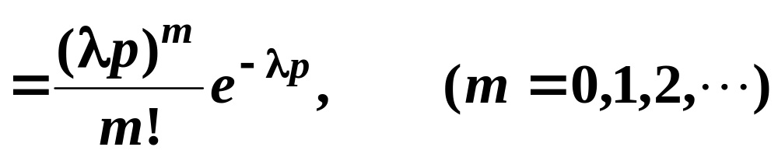


Slide 13
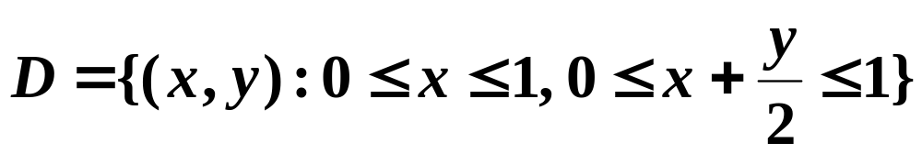
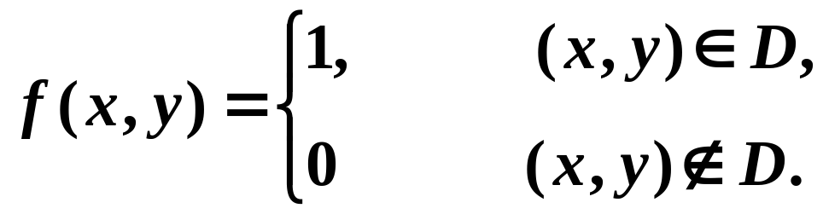
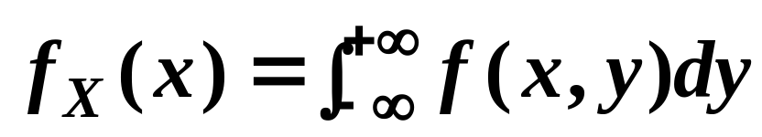
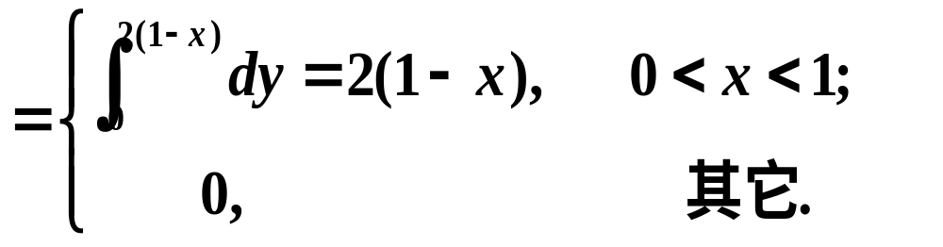
例3.3.3 设随机变量(X, Y)在D上服从均匀分布
试求 f_{X︱Y}(x︱y) 和f_{Y︱X}( y︱x) .
y
f(x,y)的非零区域
解：
2
y
x＋— =1
1
2
0
1
x

Slide 14
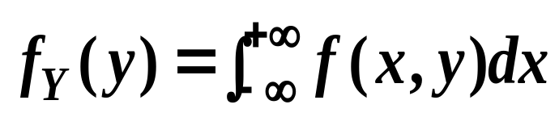
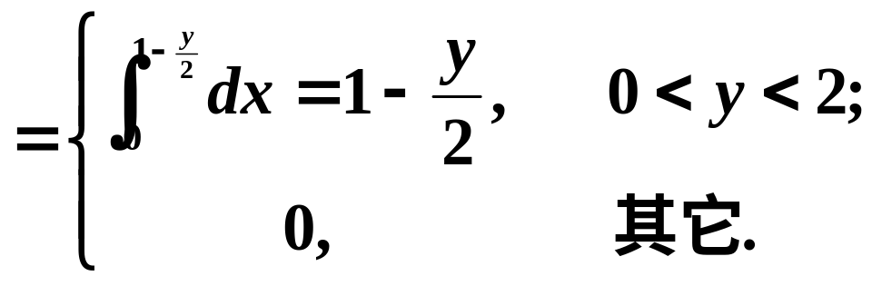
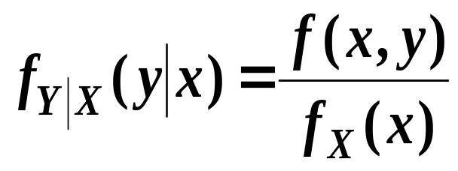
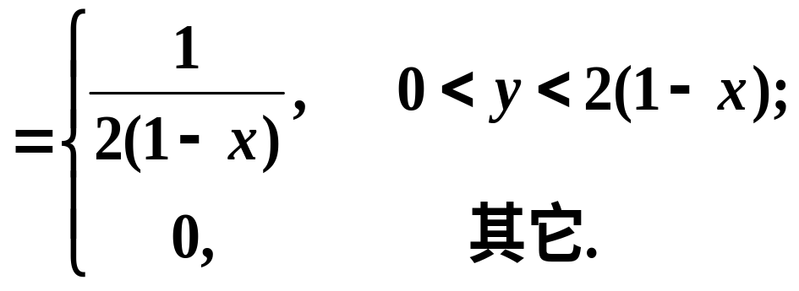
y
f(x,y)的非零区域
2
y
x＋— =1
1
2
当0＜x＜1 时
0
1
x

Slide 15
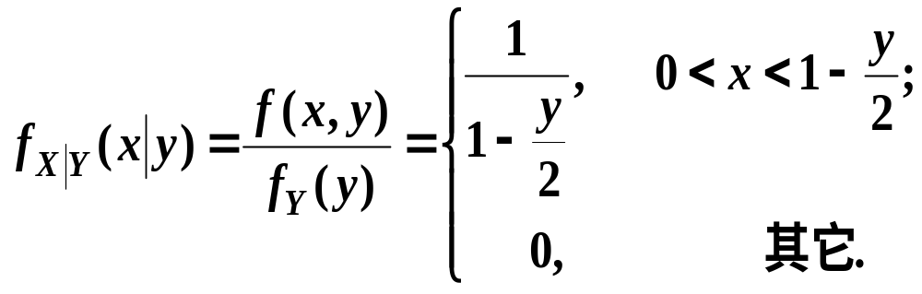
当0＜y＜2 时


Slide 16
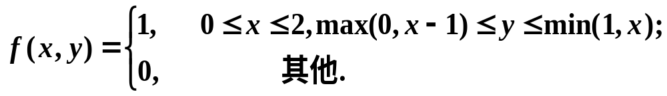

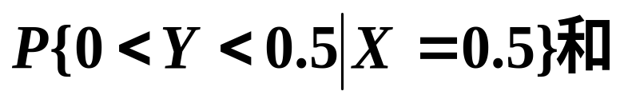
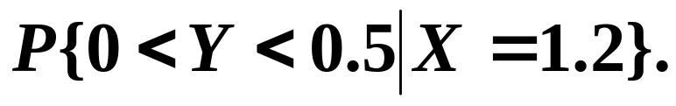
例3.3.4 设（X, Y）的联合概率密度为
y
分析 解题困难
1
y=x
1）确定条件概率
密度的存在区间.
y=x－1
1
2
x
2）求条件概率.
0

Slide 17
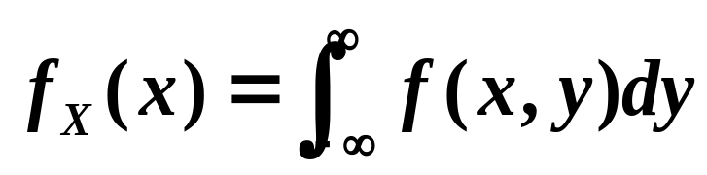
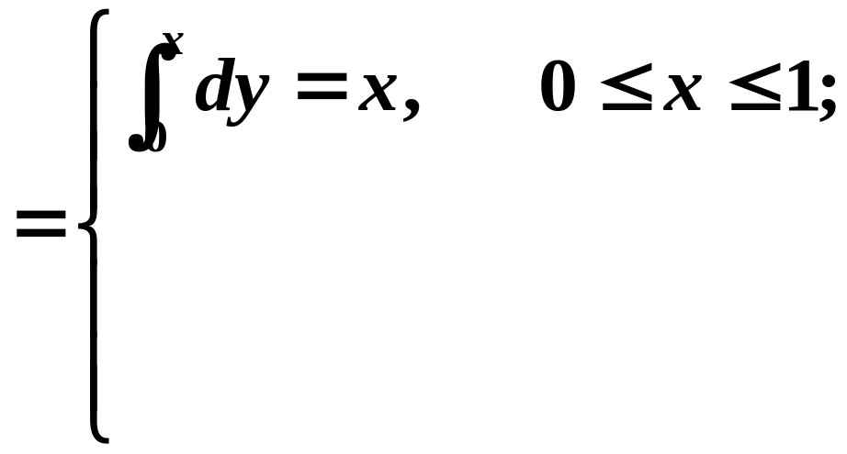
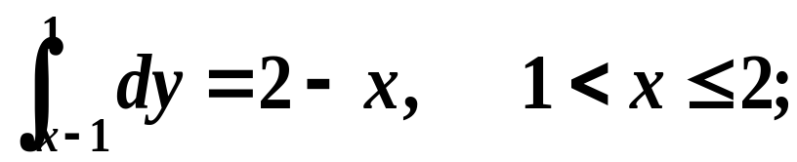
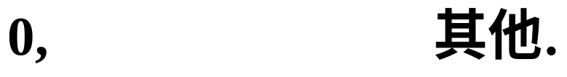
y
1
y=x
y=x－1
0
1
2
x

Slide 18
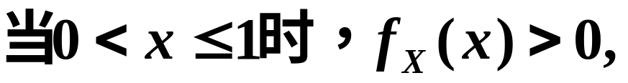
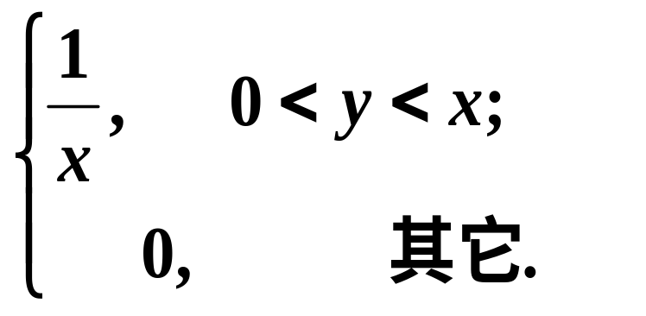
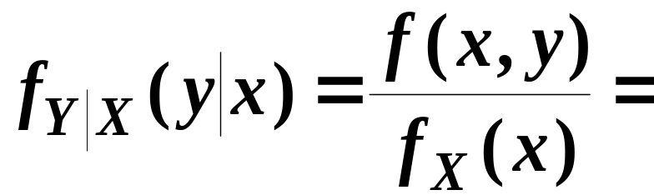
y
1
y=x
y=x－1
0
1
2
x

Slide 19
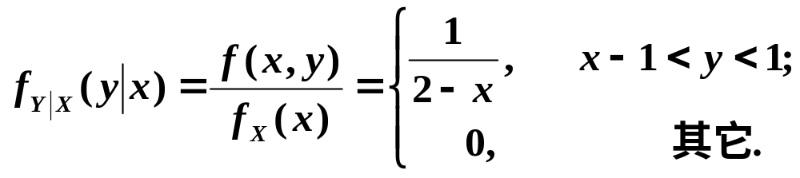
y
1
y=x
y=x－1
0
1
2
x

Slide 20
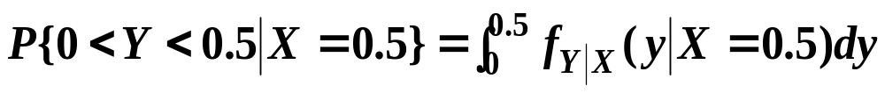
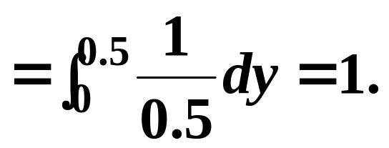
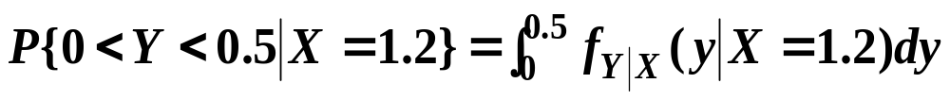
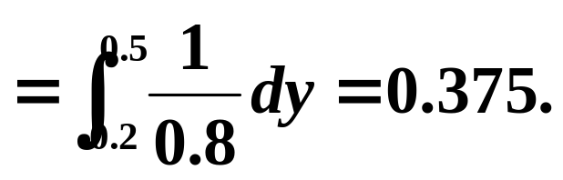
注意下限的确定


Slide 21
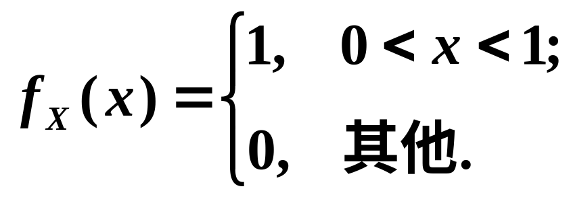
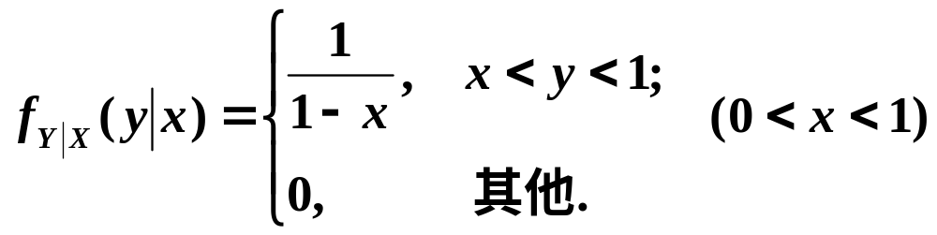
例5 设随机变量X~U(0, 1), 当X=x (0<x<1)时，Y在(x ,1)上服从均匀分布，求(X,Y)的联合概率密度和关于Y的边缘概率密度.
解 X的概率密度为
当X=x的条件下，Y的条件概率密度为

Slide 22



(X,Y)的联合概率密度是
1
?
y=x
1

Slide 23



例 设随机变量 (X, Y ) 具有如下联合分布律:
Y
1 2 3 4
X
0
1
试求 Y = 2 时, X 的条件分布律.

Slide 24


解 X 的可能取值是 0, 1; 当 Y = 2 时, X 的条件分布, 即是在条件 {Y = 2}下计算X 分别取 0, 1 的概率
P{ X = 0 |Y = 2} 和 P{ X = 1 |Y = 2}
由条件概率计算公式, 有

Slide 25






于是得到Y = 2 时, X 的条件分布为
P{ X= 0 |Y = 2} =
=
P{ X= 1 |Y = 2} =
=
此外, 不难算出 X 的无条件分布 (边缘分布) 为
P{ X= 0} =
P{ X= 1} =


